Slide 1
Порівняльна оцінка результатів успішності здобувачів стоматологічного профілю на післядипломному етапі освіти в двох групах спостереження при констатувальному експерименті з використанням проєктної технології навчання
ІІІ Міжвузівська науково-практична конференція з міжнародною участю
«Актуальні питання підготовки та наукової діяльності магістрів галузі знань «Охорона здоров’я»
Худякова Марина Борисівна
Доцент кафедри стоматології ХНМУ, кандидат медичних наук
Магістрантка другого курсу з педагогіки вищої школи зі спеціальності "Освітні, педагогічні науки"
Каліна Катеріна Євгеніївна
Доцент кафедри української мови, основ психології
та педагогіки ХНМУ, кандидат педагогічних наук

Slide 2
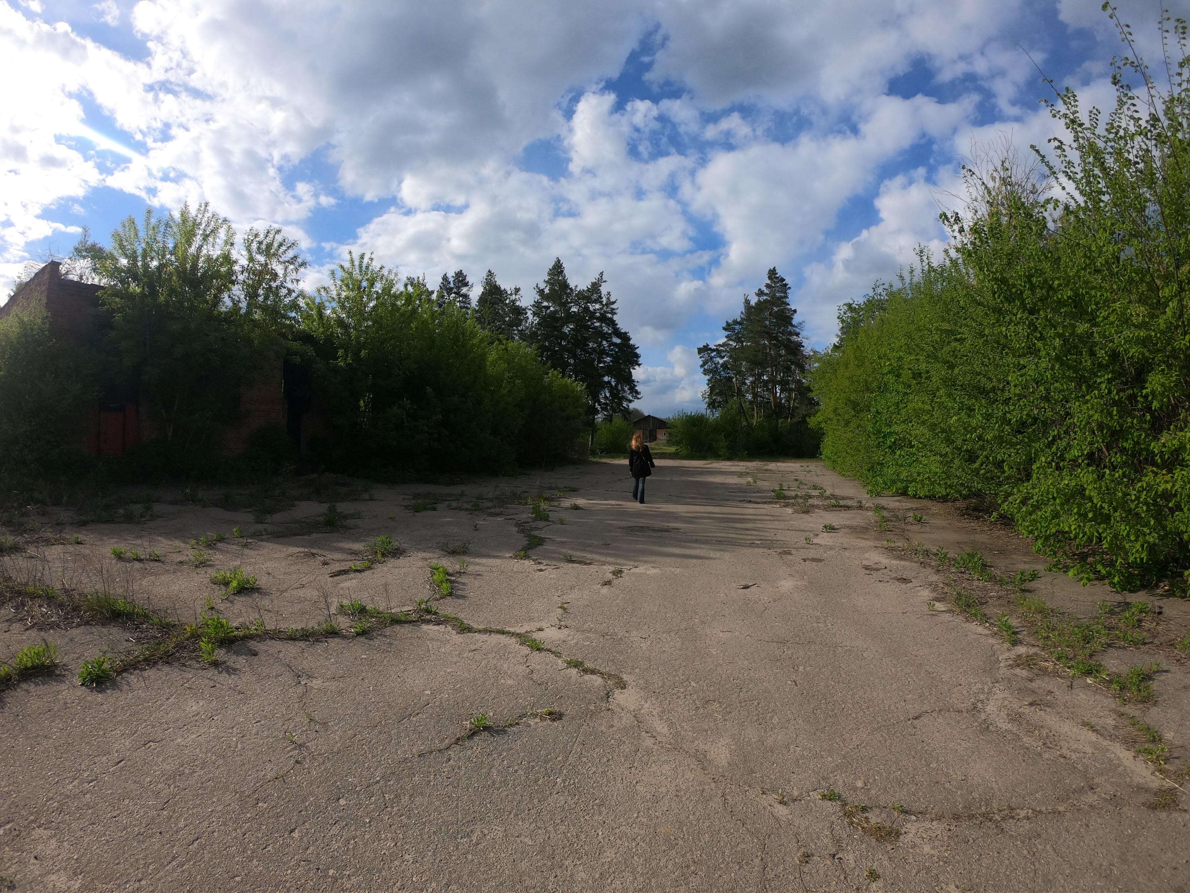
Життя довге, якщо ним уміло користуватися
Сенека

Slide 3
Актуальність
Інформатизація освітнього процесу істотно впливає на процес освоєння сучасних знань. Сучасне покоління, яке зростає під впливом соціальних мереж, електронних ігор, мобільних додатків відрізняється не лише навиками володіння комп’ютерною технікою, але й уявленням про зовнішній світ, який вони «фотографують» очима. Сучасні діти знають, за якими законами живе сьогодні інформація, як нею краще користуватися; для сучасного покоління немає перешкод між країнами, націями та культурами в освоєнні будь-яких умінь та знань

Slide 4
Актуальність
Академік НАН України Борис Патон в інтерв’ю агентству Укрінформ зробив наголос на суперечностях розвитку суспільства, зокрема виокремив стрімку суцільну інформатизацію, котра «нестримно охоплює усі без винятку країни i відкриває небачені раніше можливості для спілкування людей. А водночас i немислимі раніше масштаби маніпулювання суспільством i особою за допомогою засобів масової інформації»

Slide 5
Актуальність
В Україні понад 70% населення має вищу освіту, але потенціал вищої освіти України не використовується повною мірою суспільством та економікою
Стрімке зростання обсягу медичних знань, необхідність забезпечення високого кваліфікаційного рівня медичних кадрів зумовлюють доцільність використання в освітньому процесі сучасних інформаційних технологій, що дають можливість підвищити якість освіти, зробити процес здобуття знань систематичним і високоефективним

Slide 6
Актуальність
Світовий процес переходу від індустріального до інформаційного суспільства та соціально-економічні зміни, що відбуваються в Україні, потребують суттєвих змін у сфері вищої освіти й насамперед у післядипломній медичній освіті, яка спрямована на професійний розвиток спеціаліста протягом усієї фахової діяльності лікаря
Інтенсивний розвиток інформаційно-комунікаційних технологій в організації освітнього процесу модулює не лише впровадження електронного навчання у традиційне навчання, а також якісний перехід до освітньої системи смарт-освіти (smart education), яку сьогодні кваліфікують як нову парадигму сучасної системи освіти

Slide 7
Актуальність
Освітній електронний контент нового покоління, наприклад, може матися на увазі практично будь-який вміст веб-ресурсу (текст, аудіо, відео, фото), хмарні технології, електронне портфоліо, є відкритими освітніми модульними мультимедійними системами, які включають електронні навчальні модулі і модулі методичної підтримки. Аналіз сучасного електронного навчального контенту показав, що навчальні модулі можна віднести до таких основних трьох типів: для передавання навчальної інформації; для практичних занять та для контролю рівня навчальних досягнень. Такі навчальні модулі достатньо повно виконують вищевказані дидактичні функції. Використання насиченого мультимедія контенту та високого рівня інтерактивності в навчальних модулях забезпечує реалізацію активних методів навчання, що підвищує якість і ефективність освітнього процесу

Slide 8
Результати теоретичного аналізу
Уточнено, що проєкт є прототипом об′єкта, виду діяльності, самостійно розроблений та виготовлений виріб (послуга) – від ідеї до її втілення, а проєктування (здатність планувати, окреслювати план дій, конструювати та здійснювати задум, намір) перетворюється на процес створення проєкту
Визначено сутність методу проєктів, що виступає як засіб реалізації особистісно-орієнтованої взаємодії, спрямований на особистісне спілкування; на розуміння педагогом внутрішнього світу студентів; створює умови для розвитку мотивації у творчій навчальній діяльності; стимулює прагнення зрозуміти установки і погляди один одного
Науковці зазначають, що основна мета проєктів – сприяння творчим та дослідницьким здібностям у процесі реалізації проєктного навчання

Slide 9
Результати теоретичного аналізу
Методами науково-педагогічного дослідження стали загально-наукові логічні методи пізнання: аналіз, синтез, узагальнення, порівняння; та емпіричні методи: спостереження, експеримент, анкетування, тестування, опитування, бесіди
Анкетування – метод дослідно-експериментальної роботи, метод збирання фактів на основі письмового самозвіту досліджуваних за спеціально розробленою програмою
Бесіда – соціологічний метод опитування, метод збирання фактів про психічні явища в процесі безпосереднього спілкування за спеціально розробленою програмою
Тестування – метод, який дає можливість із заздалегідь установленим ступенем імовірності визначити актуальний, наявний у людини на цей момент рівень знань, відносно стійкі особистісні властивості (у тому числі вміння і навички) і зразки, стійкі риси поведінки

Slide 10
Метою дослідження була порівняльна оцінка результатів успішності здобувачів стоматологічного профілю на післядипломному етапі освіти в експериментальній та контрольній групах при констатувальному експерименті в процесі викладання навчальної дисципліни «Сучасні погляди на проблеми захворювань пародонта у дорослих та дітей» з використанням проєктної технології навчання

Slide 11
Результати дослідження
На констатувальному етапі експерименту було здійснено аналіз успішності студентів ЕГ-1 та КГ-1 за допомогою тестування. Була проведена бесіда зі здобувачами освіти ЕГ щодо питань використання проєктної технології навчання та була виявлена зацікавленність навчатися за цією технологією

Slide 12
База проведення експериментальної роботи
Кафедра стоматології ННІПО ХНМУ
Учасники експерименту
здобувачі стоматологічного профілю циклу підвищення кваліфікації на післядипломному етапі освіти під час викладання дисципліни «Сучасні погляди на проблеми захворювань пародонта у дорослих та дітей» у кількості – 26 осіб
Експеримент здійснено під час викладання дисципліни «Сучасні погляди на проблеми захворювань пародонта у дорослих та дітей»
експериментальна група (ЕГ-1) – 13 осіб
контрольна (КГ-1) – 13 осіб

Slide 13
Результати дослідження на констатувальному етапі
Результати рівня успішності ЕГ та КГ експерименту за 5-ти бальною шкалою з дисципліни
«Сучасні погляди на проблеми захворювань пародонта у дорослих та дітей»

Slide 14
Бесіда
Що таке «проєктна технологія навчання» та «навчальний проєкт»?
Які проєкти ви виконували під час навчання в університеті?
Чи приймали ви участь в проєктах раніше?
Як часто ви виконуєте будь-які проєкти під час вивчення дисципліни «Сучасні погляди на проблеми захворювань пародонта у дорослих та дітей»?
Як на вашу думку, чи є проєктна технологія ефективною у процесі професійної підготовки та оволодіння професійно важливими компетентностями?
Які труднощі ви відчуваєте під час роботи над проєктом?
Які особливості застосування проєктної технології навчання при підготовці слухачів циклу підвищення кваліфікації?

Slide 15
Висновки
1. Було доведено дієвість застосування проєктної технології навчання в професійній підготовці здобувачів стоматологічного профілю на післядипломному етапі освіти, тому що вона створює умови для творчої самореалізації, підвищує їх мотивацію до навчання, сприяє розвитку інтелектуальних здібностей
2. Результатами рівня успішності здобувачів ЕГ та КГ за 5-ти бальною шкалою з дисципліни «Сучасні погляди на проблеми захворювань пародонта у дорослих та дітей» при констатувальному експерименті були однакові - 3,6 бали

Slide 16
Посилання
1. Марчук І.А., Меркулова Д.О. Інформаційно-комунікаційні технології в економічній підготовці майбутніх магістрів медицини. The V International Science Conference «Trends in science and practice of today», October 19 – 22., Ankara, Turkey, 2021. P. 291-297.
2. Міхно О. Борис Патон і українська гуманітаристика. URL http://pmu.in.ua/actual-info/borys_paton/
3. Стратегія розвитку вищої освіти в Україні на 2021-2031 роки. URL: https://mon.gov.ua/storage/app/media/rizne/2020/09/25/rozvitku-vishchoi-osviti-v ukraini-02-10-2020.pdf
4. Немеш О.М., Гонта З.М., Шилівський І.В. Роль електронного контенту в дистанційному навчанні лікаря-стоматолога на післядипломному етапі освіти. Буковинський медичний вісник. 2020.Т.24, №3 (95). С. 190-194. DOI: 10.24061/2413-0737.XXIV.3.95.2020.92.
5. Мінцер О.П. Реформування системи медичної освіти в світлі концепції «суспільство знань» [Інтернет]. Доступно: http://inmeds.com.ua/dn_in_med/5982/.
6. Лісовий В.М. Медична електронна освіта як сучасний інноваційний навчально-педагогічний тренд. Впровадження інноваційних технологій організації навчального процесу у ХНМУ – провідний шлях підвищення якості вищої медичної освіти: матеріали LІІ навчально-методичної конференції ХНМУ (Харків, 30 січня 2019 р.) / Міністерство охорони здоров'я України, Харк. нац. мед. ун-т. – Харків : ХНМУ, 2019. – Вип. 10. – С. 3-5.
7. Немеш О.М., Гонта З.М., Шилівський І.В., Мороз К.А. Інноваційна та інформаційна складова навчання лікаря-стоматолога на циклі тематичного удосконалення. Концептуальні шляхи розвитку науки та освіти: матеріали Міжнар. наук. конференції (м. Львів, 12-13 лютого 2020 р.). Львів; 2020. С.47-48.
8. Артюшина М.В. Соціально-психологічні умови проєктного навчання учнів професійно-технічних навчальних закладів. Сучасні інформаційні технології та інноваційні методики навчання у підготовці фахівців: методологія, теорія, досвід, проблеми. Зб. наук. пр. Випуск 44 / редкол. Київ-Вінниця: ТОВ фірма «Планер», 2016. С. 190-194.

Slide 17
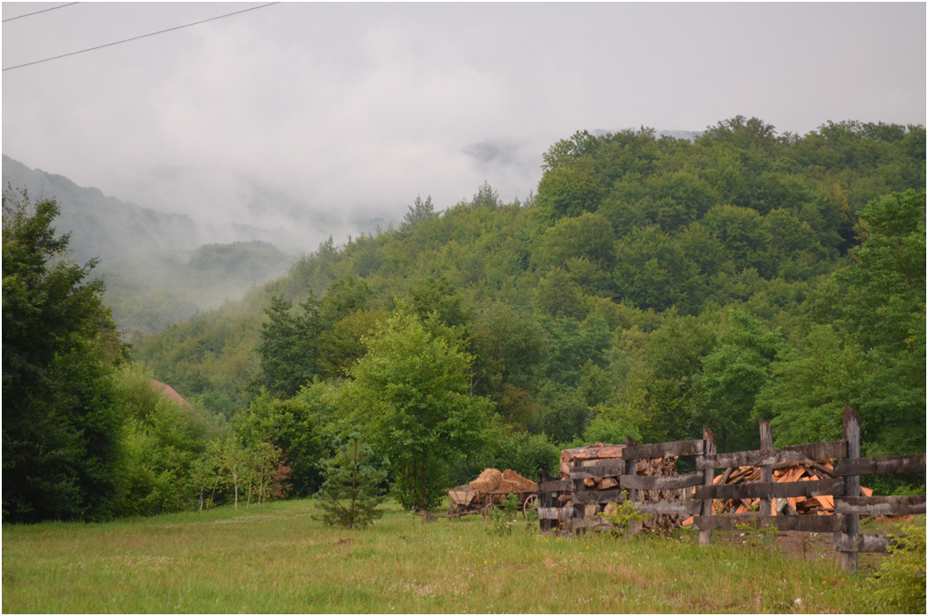
Дякую за увагу!!!

